Slide 1

PHÒNG GIÁO DỤC VÀ ĐÀO TẠO HUYỆN QUỐC OAI
TRƯỜNG TIỂU HỌC SÀI SƠN A
MÔN TIẾNG VIỆT LỚP 3
BÀI 28: LUYỆN TẬP: MỞ RỘNG VỐN TỪ VỀ NGHỀ NGHIỆP; CÂU HỎI
Giáo viên dạy: Lê Thị Thảo
Lớp: 3A5

Slide 2




KHỞI ĐỘNG

Slide 3
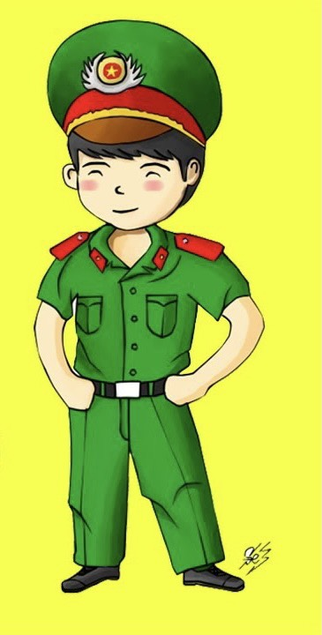

Vè nghề nghiệp
Ve vẻ vè ve
Cùng đọc câu vè
Chăm sóc sức khỏe
Đó là nghề y
Trật tự đường đi
Là nghề cảnh sát
Dạy học múa hát
Là nghề giáo viên
Liên lạc thường xuyên
Là nghề bưu điện
Làm nhiều việc thiện
Tập luyện tăng gia
Bảo vệ nước nhà
Là nghề bộ đội.

Slide 4



















KHÁM PHÁ

Slide 5
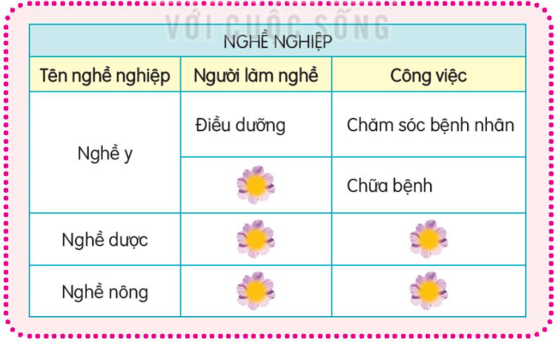
Bài 1: Tìm các từ ngữ phù hợp với các cột trong bảng.

Slide 6

NHIỆM VỤ NHÓM:
1) Tìm hiểu về người làm nghề y, nghề dược, nghề nông và công việc của những người làm nghề y, nghề dược, nghề nông.
2) Các nhóm phân công từng thành viên tìm hiểu nghề nghiệp khác nhau và ghi những thông tin tìm hiểu được vào các thẻ từ.

Slide 7


Slide 8








Slide 9
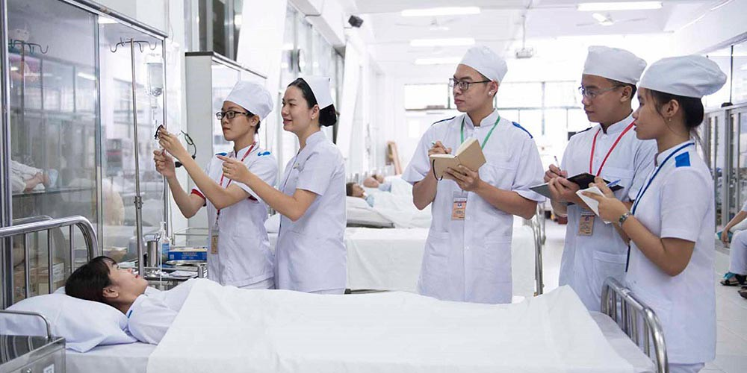
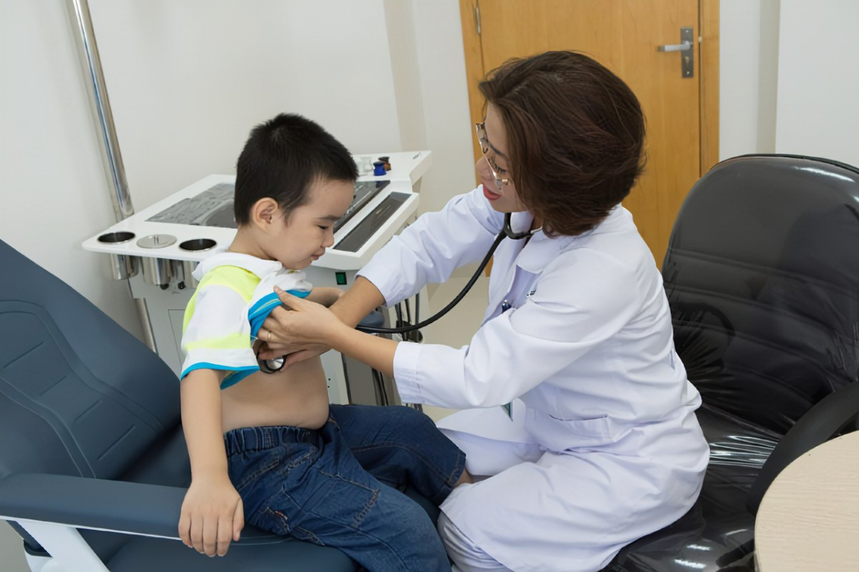
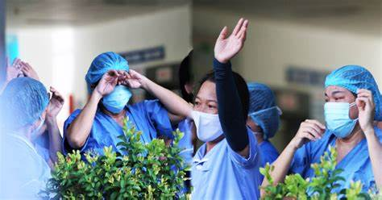
Nghề y
Điều dưỡng
Bác sĩ

Slide 10
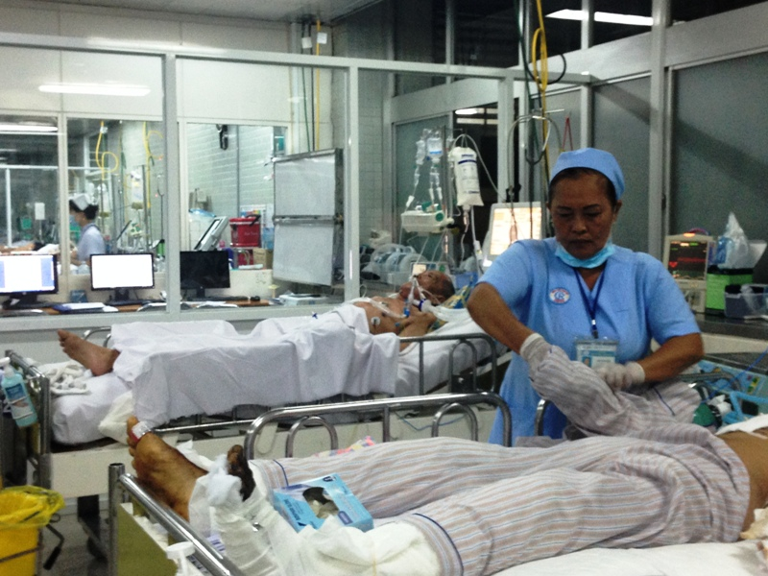
Nghề y
Hộ lý

Slide 11

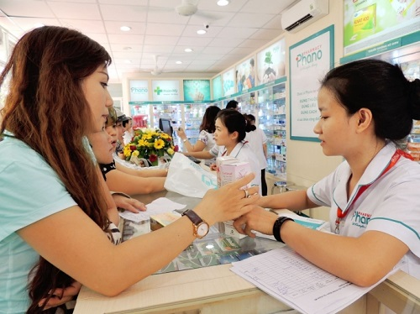
- Dược sĩ (Thầy thuốc)
Nghề dược

Slide 12
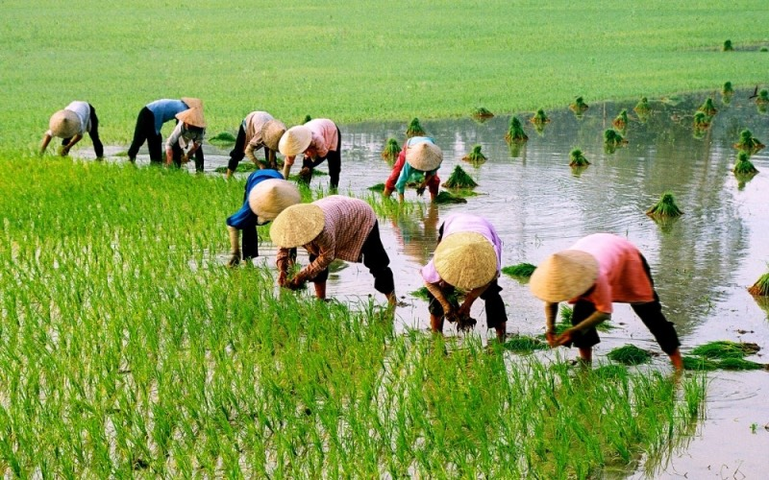
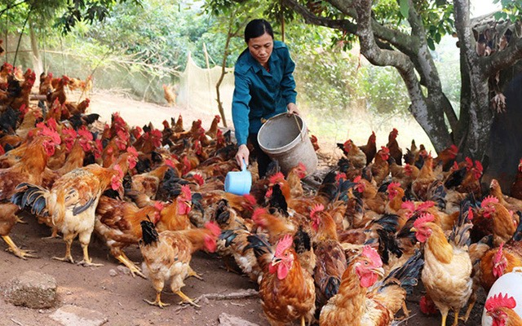
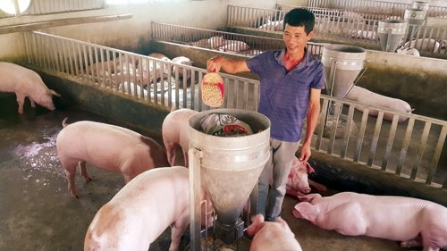
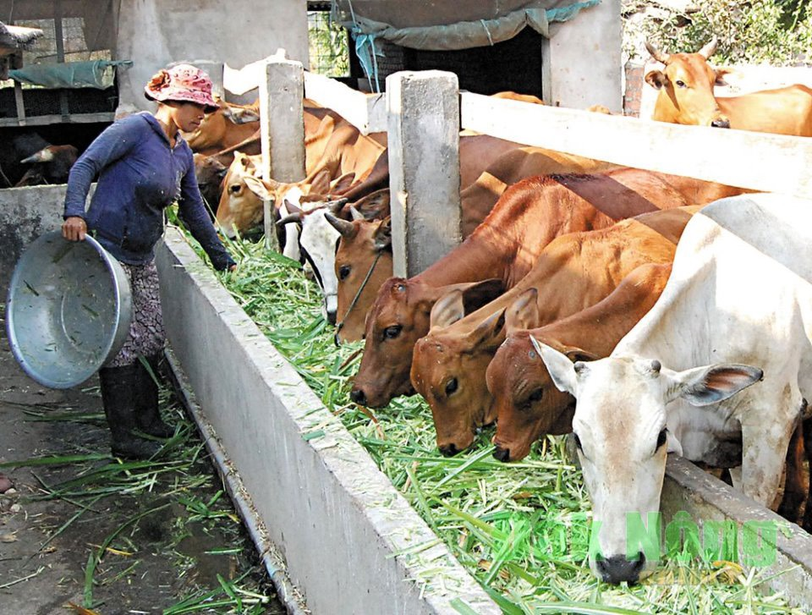
Nghề nông
- Nông dân

Slide 13
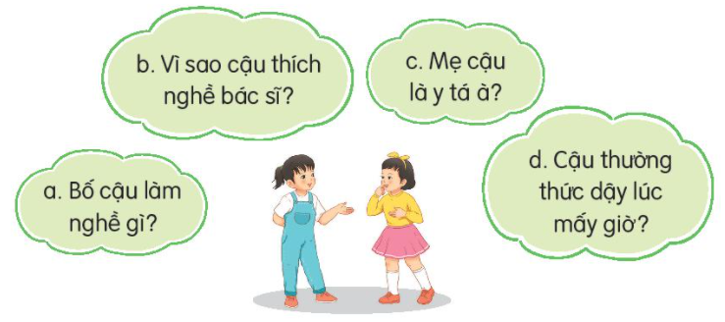
Câu 2: Tìm từ được dùng để hỏi trong mỗi câu dưới đây:
M: Câu a: Từ để hỏi là từ “gì”

Slide 14


Slide 15
b. Vì sao cậu thích nghề bác sĩ?

Slide 16
c. Mẹ cậu là y tá à?

Slide 17
d. Cậu thường thức dậy lúc mấy giờ?

Slide 18
Câu 2: Tìm từ được dùng để hỏi trong mỗi câu dưới đây:
M: Câu a: Từ để hỏi là từ “gì”

Slide 19

Bài 3: Chuyển những câu kể dưới đây thành câu hỏi.
a. Nam đi học.
b. Cô giáo vào lớp.
c. Cậu ấy thích nghề xây dựng.
d. Trời mưa.
M a. Nam đi học.
(1) Nam đi học chưa?
(2) Nam đi học à?
(3) Nam có đi học không?
(4) Bao giờ Nam đi học?

Slide 20


HOẠT ĐỘNG NHÓM

Slide 21
(1) Cô giáo vào lớp chưa?
(2) Cô giáo vào lớp à?
b. Cô giáo vào lớp.
(3) Cô giáo có vào lớp không?
(4) Bao giờ cô giáo vào lớp?
(5) Mấy giờ cô giáo vào lớp?

Slide 22
(1) Cậu ấy thích nghề xây dựng à?
(2) Cậu ấy có thích nghề xây dựng không?
c. Cậu ấy thích nghề xây dựng.
(3) Cậu ấy thích nghề xây dựng phải không?
(4) Vì sao cậu ấy thích nghề xây dựng?
(5) Cậu ấy thích nghề xây dựng sao?

Slide 23
(1) Trời mưa à?
(2) Trời mưa chưa?
d. Trời mưa.
(3) Trời có mưa không?
(4) Bao giờ trời mưa?
(5) Trời mưa sao?

Slide 24
DẶN DÒ
- Về nhà tìm thêm và kể tên các nghề nghiệp, hoàn thành bài tập vào vở ghi.
Chuẩn bị bài sau.

Slide 25












Xin chân thành cảm ơn!
Kính chúc các thầy, cô giáo
sức khỏe, hạnh phúc!
Chúc các con học sinh chăm ngoan, học giỏi!

